Slide 1
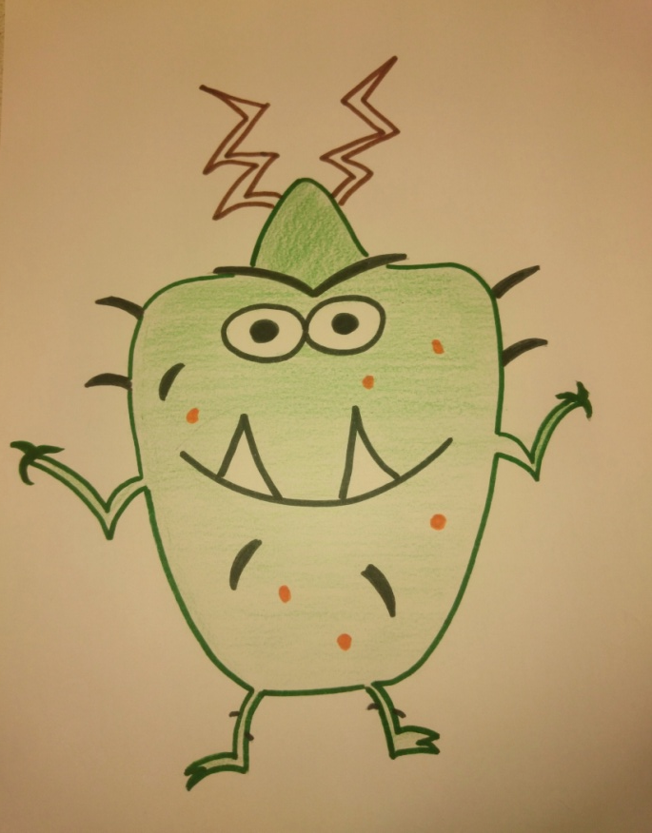
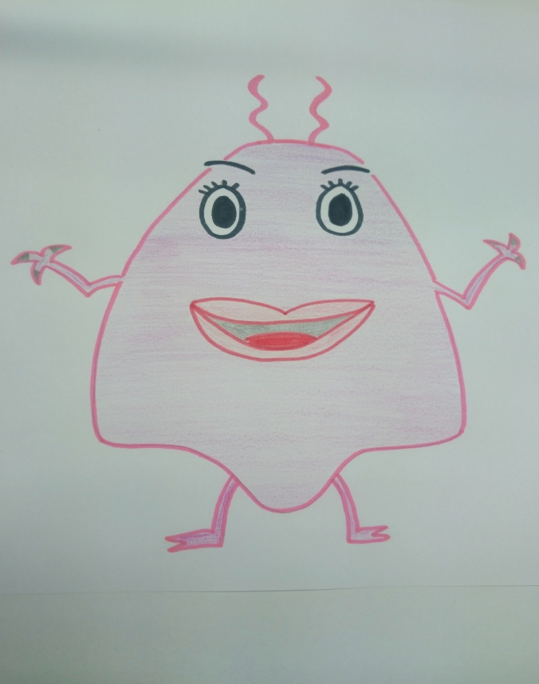
BİYOGAZ
Bay ve Bayan Bakteri

Slide 2
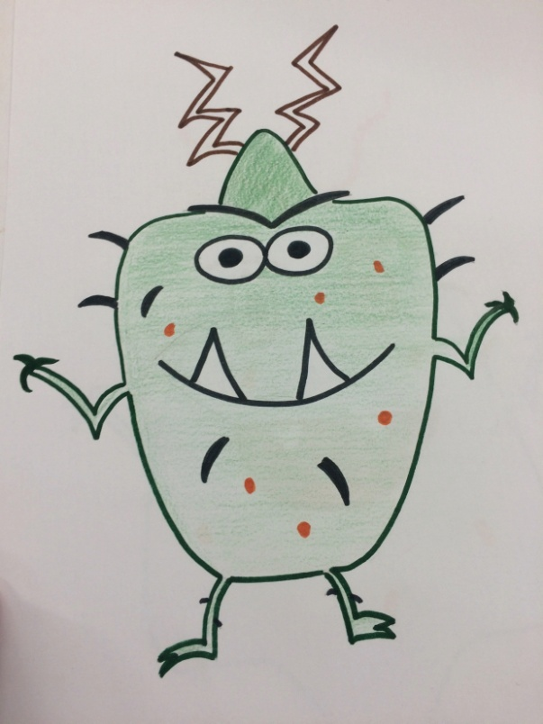
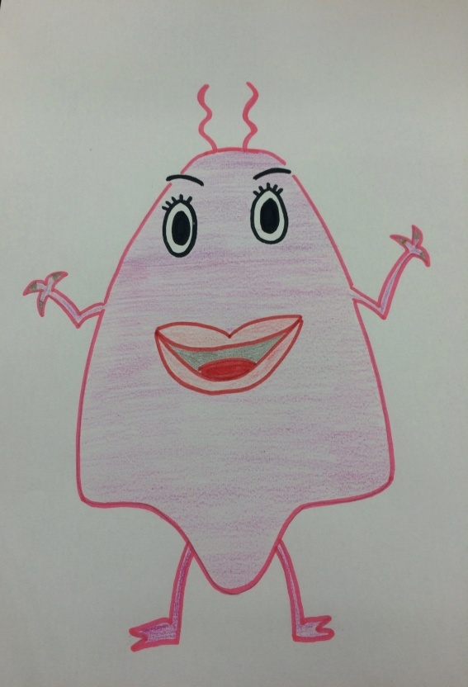
Sen biyogaz hakkında ne biliyorsun ?
Hayır ! Biyogaz nedir ?
Size açıklamak için gidiyorum !

Slide 3
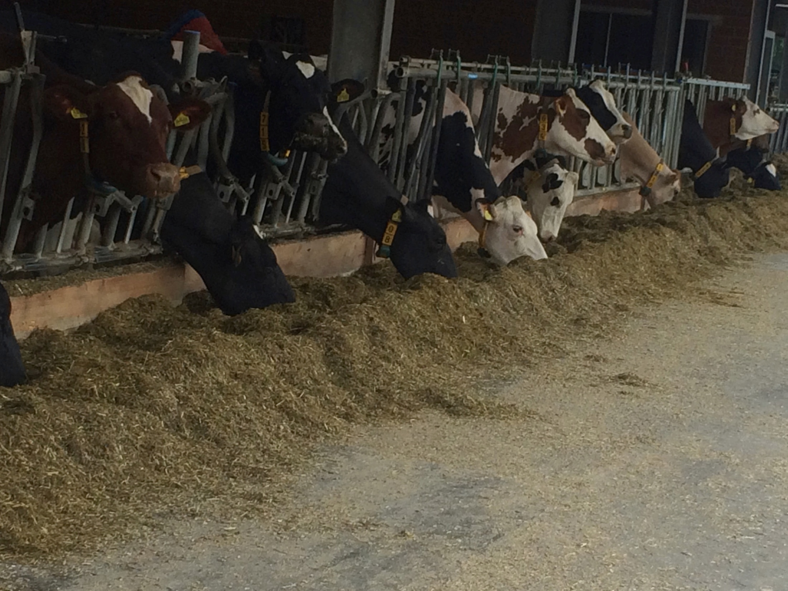
Bunlar bizim arkadaşlarımız inekler…Onlar biyogaz üretirler.

Slide 4
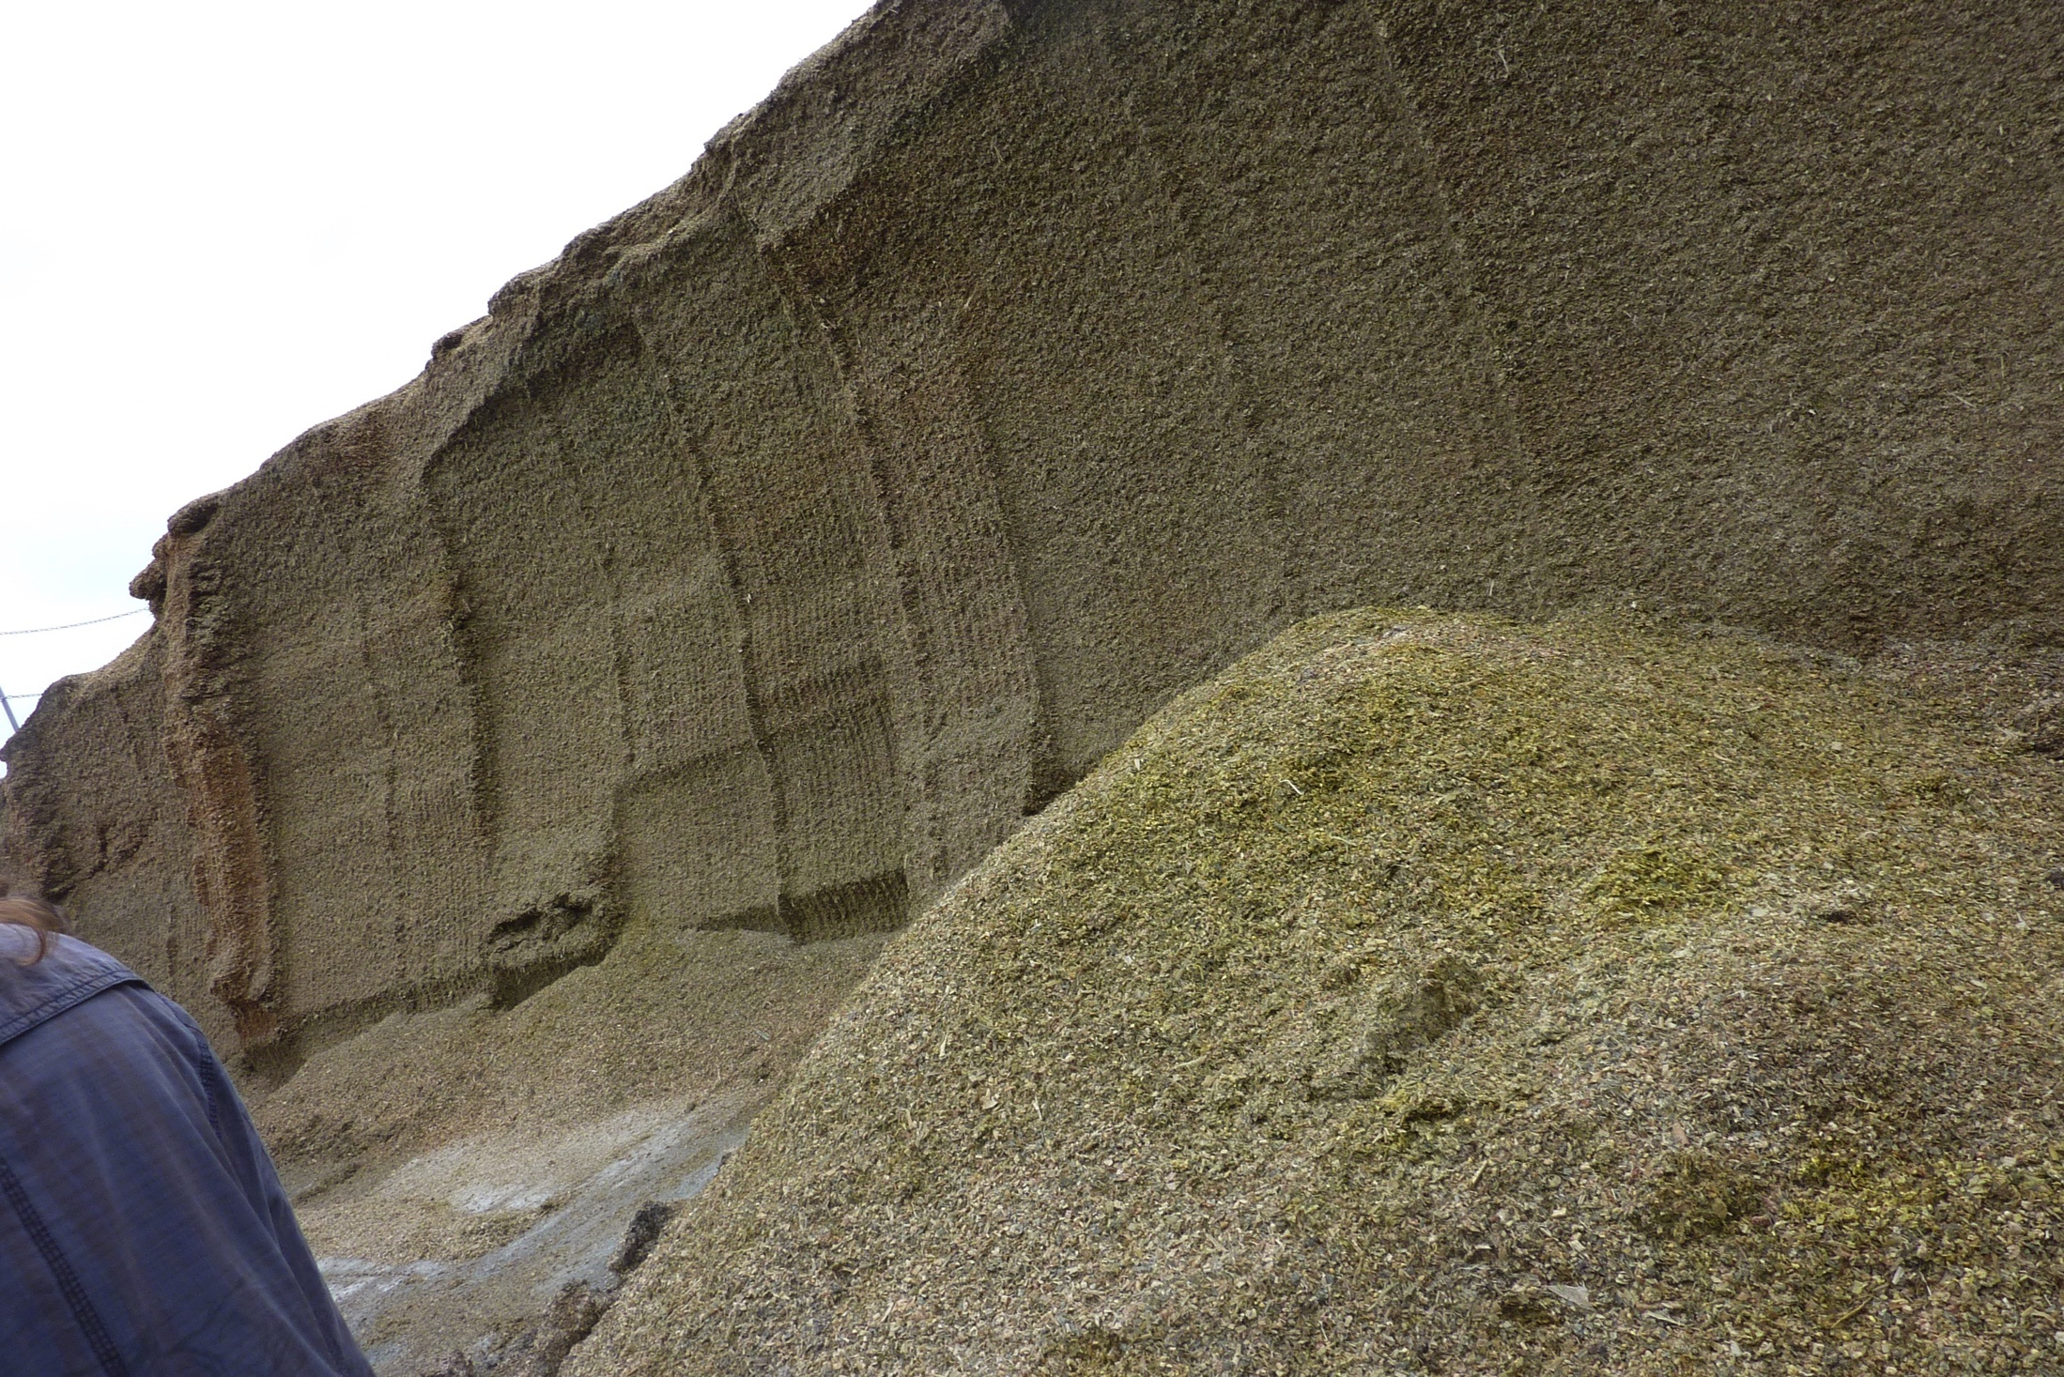
Bu Mais Silaj.Biyogaz da buradan üretilir.

Slide 5
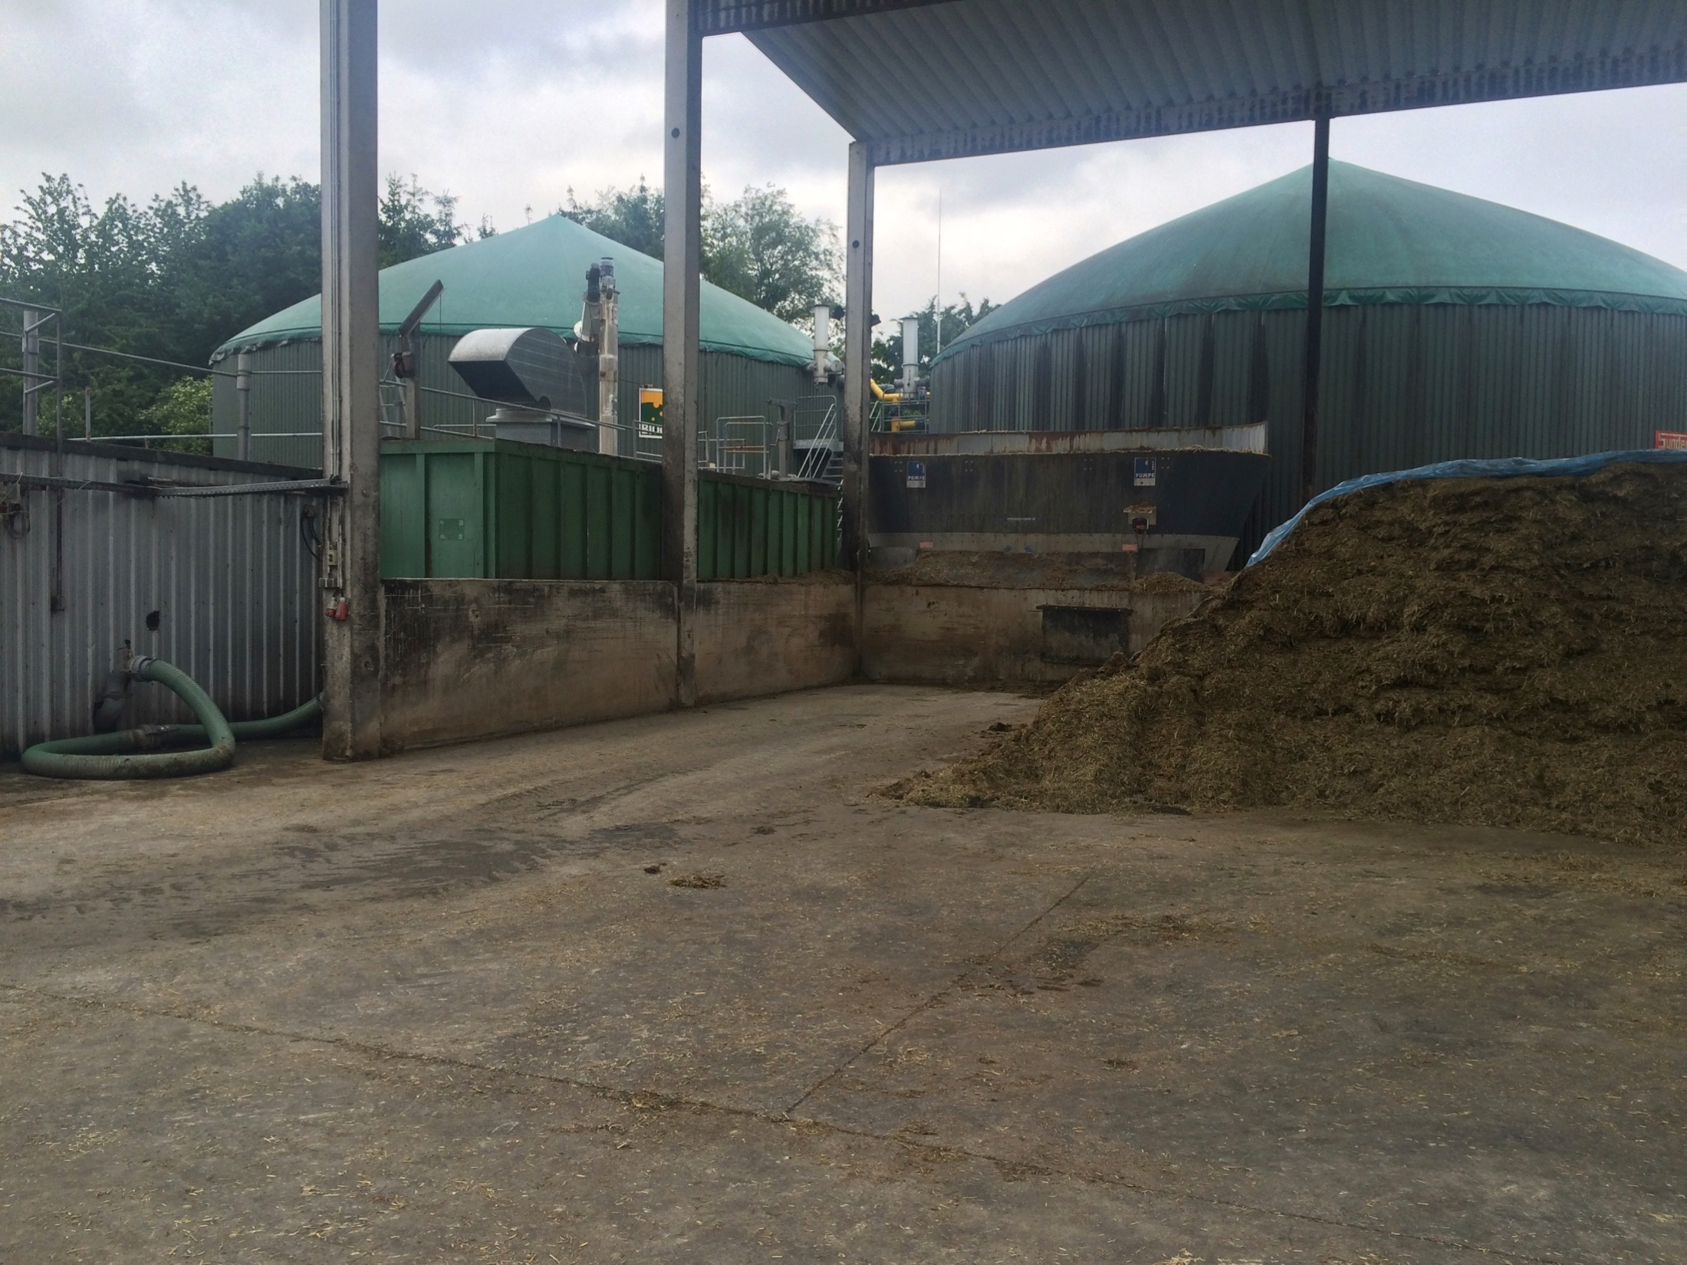
Bu bir biyogaz bitkisidir.

Slide 6
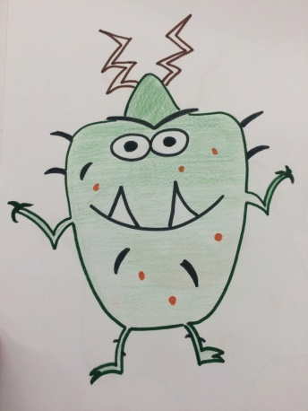
Bulamaç ya da gübre gaz depolamayla sindiriciye gider.
Bunun içinde bir bakteri ısıtma sistemi var.
Biz bu şeyleri yeriz.
Biz bunun bir gaz motoruna giriyor ve jeneratörleniyor veya koşullandırılıyor.
Siz elektrik veya biyometan alabilirsiniz .
Kir alanlara/tarlalara gidiyor.

Slide 7
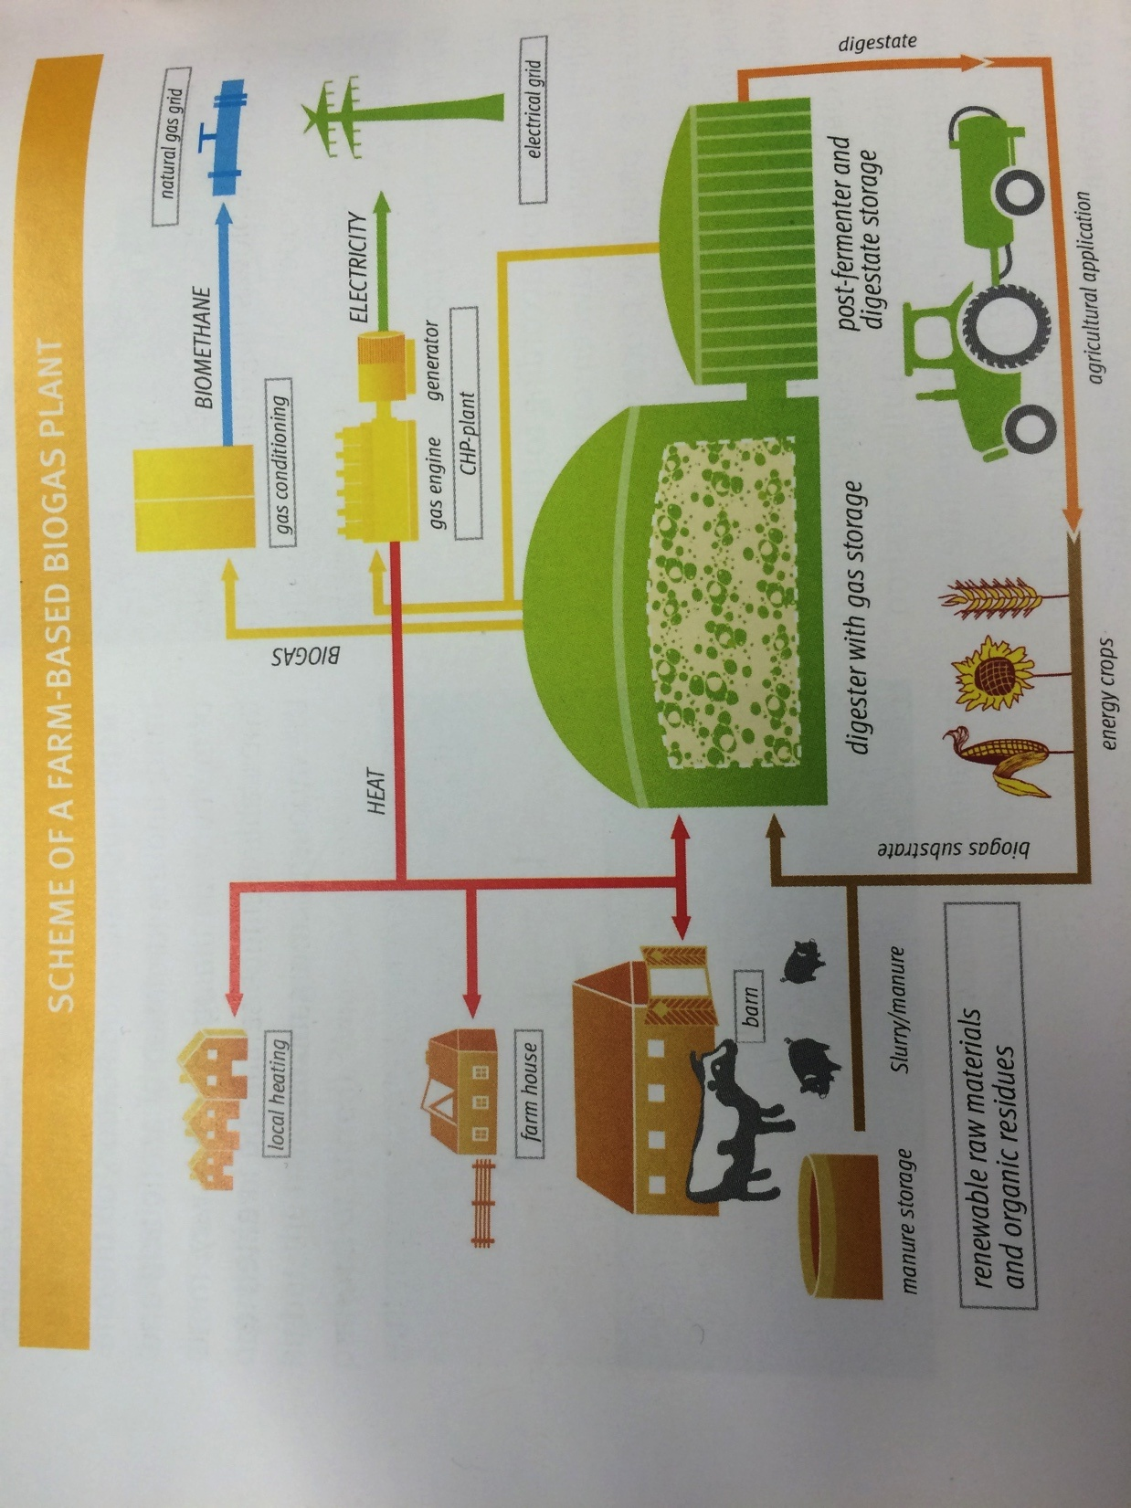
Burada bir resim görüyorsunuz.

Slide 8
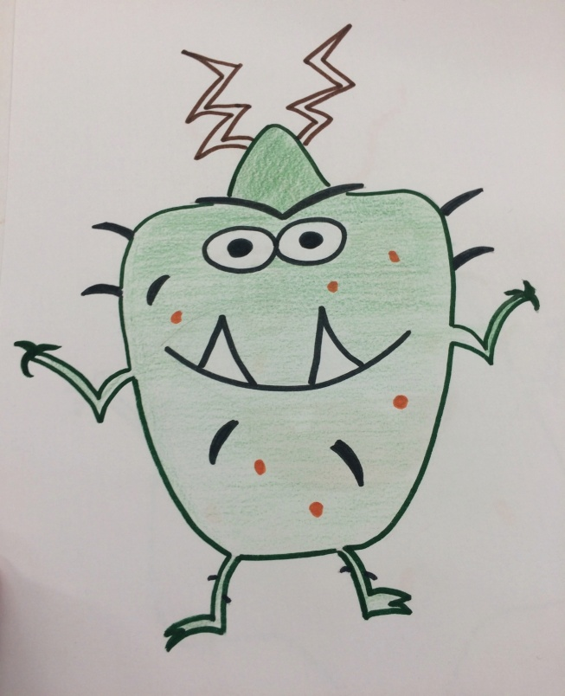
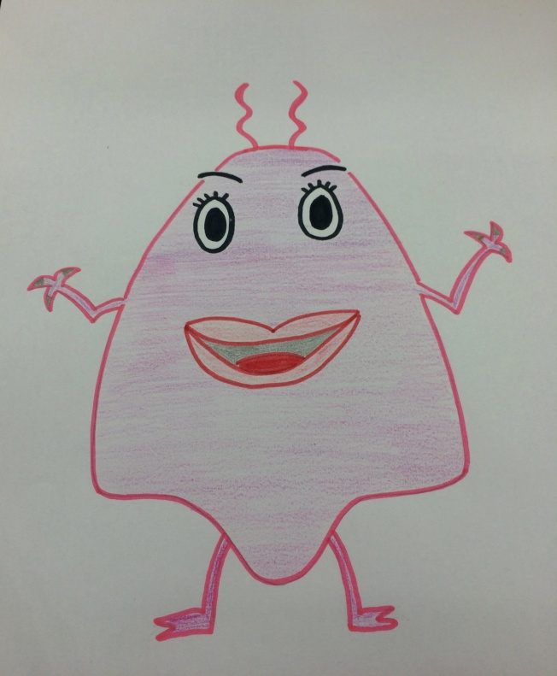
Anladın mı ?
Evet.Senin açıklaman çok güzeldi.Teşekkür ederim.

Slide 9


Görüşürüz.
Güle güle.

Slide 10




Erasmus +
Yapım/Denise, Gala, Canem, Pauline, Henriette, Burak & Nils

